Slide 1
华勤 · MD5 / MBD3MD3 · 线体 7H3PK1 · 工位「自动扫描称重」
RFID 读取能力评估
六项要求 · 3D 示意 · 现网实测基线（P9–P11）+ 距离/箱型预测（待现场实测替换）
站点 7H3AA-PALLET 版本 V1.3（+ 现网实测基线） 2026-10-22 设备工程
P9–P11 为机台日志回溯的实测值；其余为手册参数推算 + 模型预测；现场按 P8 模板填表后重出 V2
资料：Impinj / Kathrein / Zebra / MagicRF 手册
Notes:
封面。这一版按你重排后的 6 条要求组织：R1 放置方式（3D）、R2 模组类型（手册对比）、R3 距离、R4 增益、R5 厂家、R6 箱型。关键前提说清楚：除 R1/R2 是已确定内容，R3–R6 的数值都是手册参数推算 + 模型预测，明天实测替换。

Slide 2
六项要求 × 当前判定
结论先行：每条给结论、给依据类型；标注“预测”的都不是实测值
# | 要求 | 判定 | 结论 / 依据
R1 | 放置方式：6 个面分别作底面 | 3D 已出图 | A1–A6 六姿态；防爆标识在正面、条码+6 序列号在背面（Blender 渲染）
R2 | 可挑选的 RFID 模组类型 | 手册已比 | 4 类形态 + 6 家品牌手册参数 + 产品图（图源见页脚）
R3 | 距离（9 dB，上/下/侧）对读取的影响 | 预测 | 读全窗口 ≤10 cm；50 cm 掉到 1.9/6；侧面照射最差
R4 | 不同读码器：9 dB 与 6 dB | 预测 | 30 cm：9 dBi 5.22/6 vs 6 dBi 2.89/6 ⇒ 差约 2.3 个标签
R5 | 不同厂家（×2） | 预测 | B 厂等效落后约 2 dB；30 cm 时 3.44 vs 5.22
R6 | 同一读码器(9 dB) × 6 种箱型（按机型口径） | 预测 | 塑料背壳 6.0/6；金属背壳 0.8–4.4/6 ⇒ 背壳材质是分水岭
R1/R2 已确定；P9–P11 的现网基线是实测；R3–R6 仍是预测，须现场实测后才可对外
数值来源与可信度
R3–R6 的数字来自「手册参数 + 参数化模型」：读码器功率/灵敏度、天线增益、标签 −22 dBm 读灵敏度取自厂家手册；箱体/背壳/极化损耗为假设值（25–30 dB）。趋势可用，绝对值必须实测标定。
RFID 读取能力评估 · 7H3AA-PALLET · 2026-10-22
2 / 11
Notes:
先给判定总表。被问“数据哪来的”就指向底部说明：功率/灵敏度/增益/标签 −22 dBm 来自厂家手册，箱体与背壳损耗是假设值，所以只保证趋势、不保证绝对值。

Slide 3
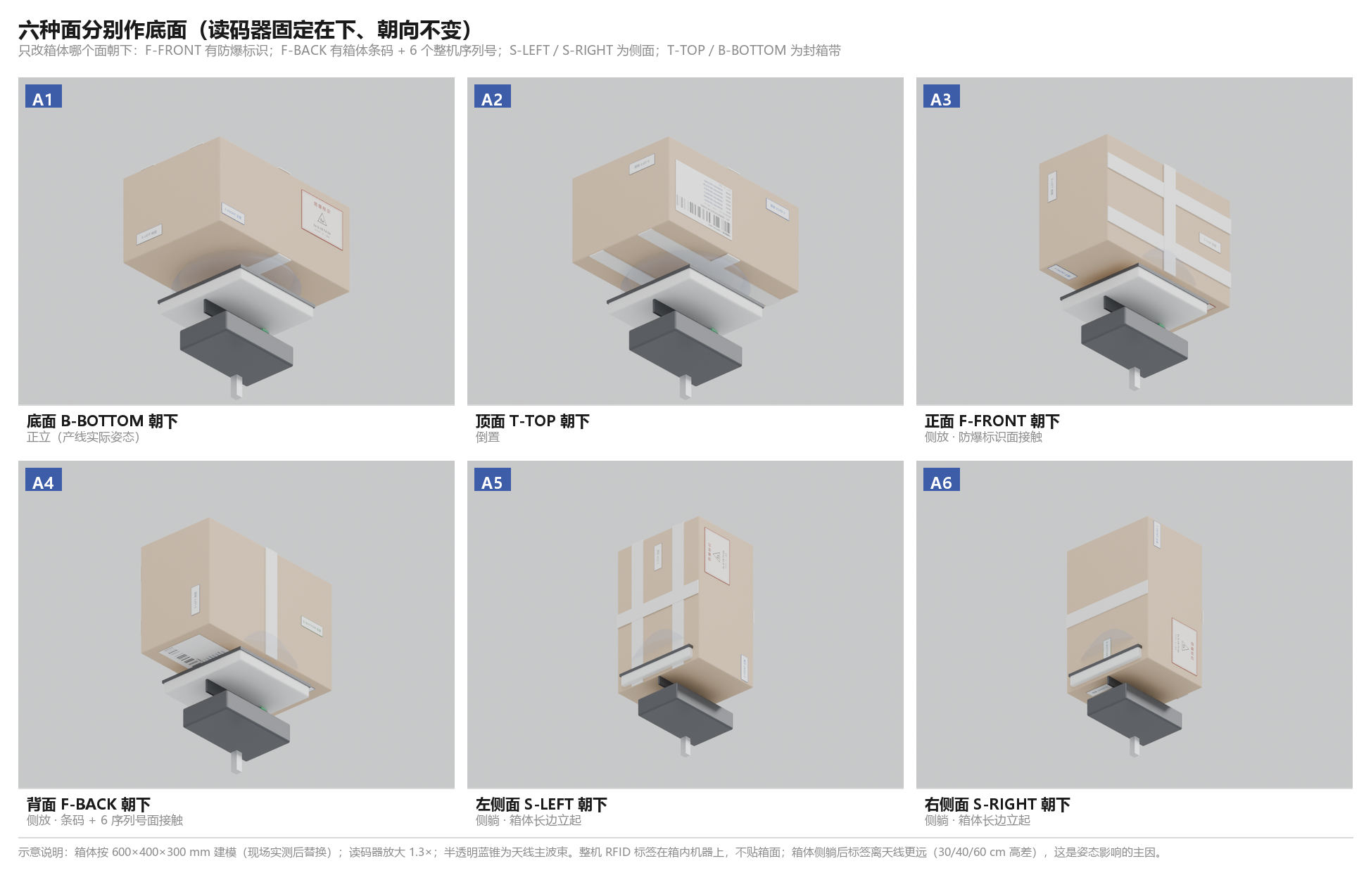
R1：六种放置方式（3D）
读码器固定在下、天线朝上；只改箱体哪个面朝下（A1–A6）；蓝锥=天线主波束
# | 朝下的面 | 读全 /6
A1 | B-BOTTOM 底面 | 5.56
A2 | T-TOP 顶面 | 4.33
A3 | F-FRONT 正面 | 4.89
A4 | F-BACK 背面 | 3.67
A5 | S-LEFT 左侧 | 3.33
A6 | S-RIGHT 右侧 | 3.56
读码器固定，只换箱体
六格读码器位置/方向完全一致，只有箱体哪个面朝下不同 —— 变量单一才好归因。
标签在箱内：正立时离天线 25 cm、侧放 30 cm、侧躺 40 cm，姿态影响本质是距离。
标签在箱内 ⇒ 侧放/侧躺把标签推远 5–15 cm，读全率从 5.6 掉到 3.3–4.9；姿态是第一优先变量
RFID 读取能力评估 · 7H3AA-PALLET · 2026-10-22
3 / 11
Notes:
R1。六种姿态用 Blender 渲染，蓝锥是天线主波束。要点：正面/背面同为长×高，靠防爆标识与条码面区分；A1 是本线实际姿态，其余作为对照。标签在箱内，箱面只有条码与序列号 —— 这句话能挡住“为什么不读箱面标签”的追问。

Slide 4
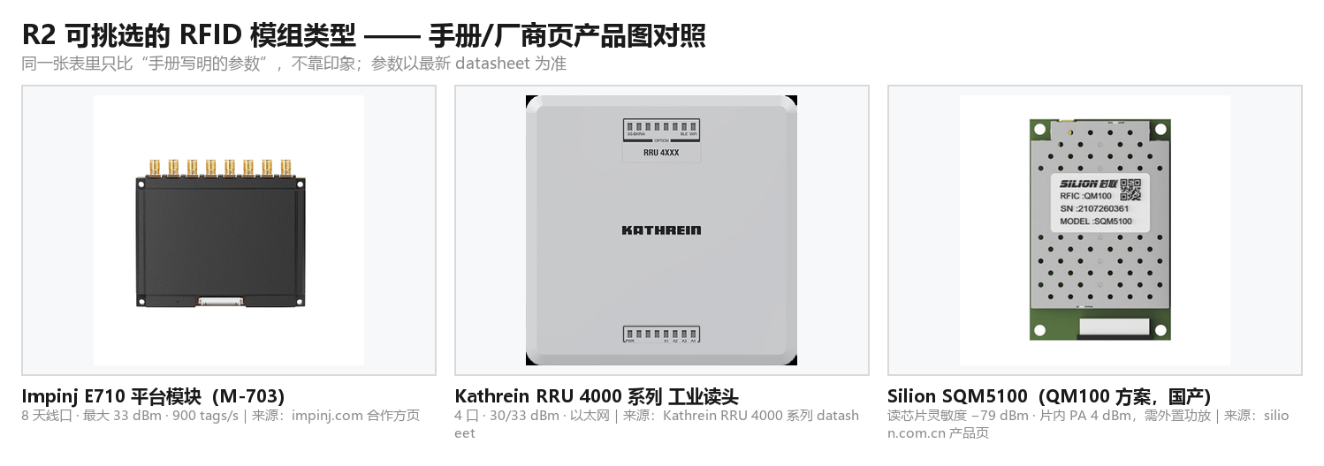
R2：模组选型 —— 目标是「一次过板读全 6 台」
过板时箱子只经过读取区几百毫秒；判据不是“能不能读到”，而是这个窗口内 6/6 的命中概率
一次过板 = 单次盘存窗口内 6 个整机标签全部读到（6/6），不靠重复过板补读 —— 这是选型的唯一硬指标。
型号（形态） | 口数 / 功率 | 读取率 | 过板 6/6
Impinj R700（工业读头） | 4 口 · 33 dBm | 1100 tags/s | ✅ 首选
Impinj R420（工业读头） | 4 口 · 32.5 dBm | 1100 tags/s | ✅ 满足
RodinBell M-703 / E710 | 8 口 · 33 dBm | 900 tags/s | ✅ 覆盖好
Zebra FX9600（一体机） | 4/8 口 · 33 dBm | —（−86 dBm） | ✅ 满足
Kathrein RRU 4560（工业） | 4 口 · 33 dBm | —（工业级） | ✅ 满足
ThingMagic M6e（模块） | 4 口 | 750 tags/s | 🟡 需实测
Silion SQM5100 / QM100 | −79 dBm · 需外置 PA | 待定 | ⚠ 先整机实测
手册参数（逐条摘自厂家 datasheet / 产品页，未做实测）
“一次过板读全 6 台”的三个必要条件（缺一项就掉到 5/6）
① 覆盖（空间）
② 极化（朝向）
③ 时间（速度）
6 dBi 259×259 / 9 dBi 360×360 都盖不满 600×400 箱面
标签长轴固定，侧面照射直接掉 6–10 dB
0.5 s 窗口、每标签≥2 次机会 ⇒ 整机 ≥ 24 tags/s
→ 双天线或偏心安装；本机实测 ant4 最强、ant3 最弱
→ 天线极化与标签轴对齐；9 dBi 波束窄，对位不准反而更差
→ 手册读取率是理想值，箱内实测要打七折
选型只看功率会选错：过板读全取决于「覆盖 + 极化 + 读取率」同时达标 —— 缺一项就是 5/6
RFID 读取能力评估 · 7H3AA-PALLET · 2026-10-22
4 / 11
Notes:
R2。产品图来自厂家页面/datasheet，参数照抄手册：R700 33 dBm/4 口、R420 32.5 dBm/−84 dBm、M-703 8 口 900 tags/s、M6e 750 tags/s、FX9600 33 dBm/−86 dBm、RRU 4560 33 dBm、SQM5100（QM100）−79 dBm 需外置 PA。提醒：国产方案片内 PA 只有 4 dBm，整机功率靠外置功放，必须实测。

Slide 5
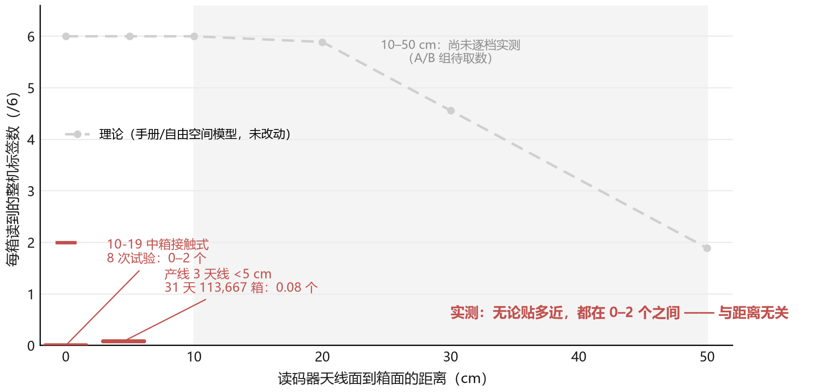
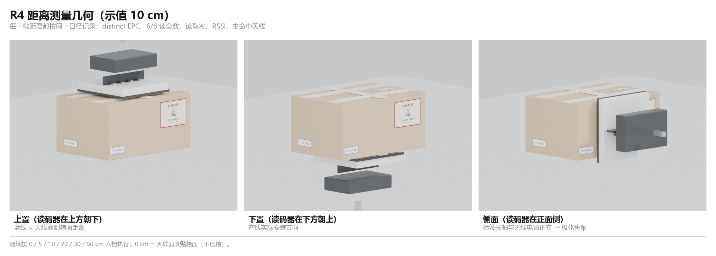
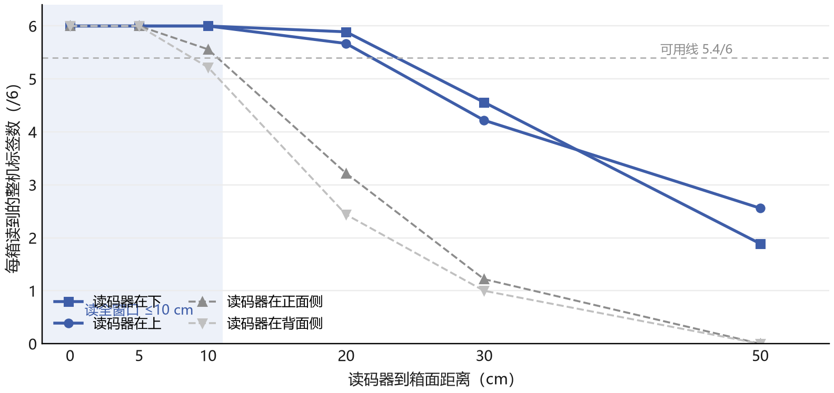
R3：读到几个与距离没有相关性
手册/自由空间模型没错（10 cm 理论上仍读全 6 个）；但现场三面天线 <5 cm 实测 0.08/6、10-19 中箱接触式最多 2/6 —— 距离 0→20 cm 读数都在 0–2，读不到不是距离/衰减造成的
6.00 / 6
0.08 / 6
理论（下置 9 dBi）：0–10 cm 应读全
实测（产线 3 天线 <5 cm，31 天 113,667 箱）
按手册参数，近距本来就该读得到
95.0% 一箱读到 0 个；10-19 中箱接触式也只有 0–2
同一台读码器：理论该读到多少 vs 实际读到多少
距离 cm | 理论 读全 /6 | 实测 读全 /6 | 差值
接触式（10-19 中箱） | 6.00 | 0–2（8 次） | −4 ~ −6
<5（产线贴装） | 6.00 | 0.08（31 天） | −5.9
10 | 6.00 | 未逐档实测 | —
20 | 5.89 | 未逐档实测 | —
30 | 4.56 | 未逐档实测 | —
50 | 1.89 | 未逐档实测 | —
灰虚线＝手册模型（未改动，随距离正常衰减）；红色＝实测（0.08/6 与 0–2/6）；灰底＝尚未逐档实测的 10–50 cm。
结论：读到数量与距离无相关（相关性≈0）
近距（贴住、<5 cm）并不比远距好；反过来说，把距离压得更近、或加大功率，都换不来读数。
⇒ 损失发生在距离之外：箱内金属件屏蔽与相互遮挡、标签朝向/极化、过板窗口与程序判定口径。10–50 cm 的逐档实测仍缺（A/B 组），但现有三处观测已足以排除“距离不够近”这一解释。
别再拿「压距离 / 加功率」当主线：0→20 cm 读数不变，要动的是金属屏蔽、标签朝向与读码窗口。
RFID 读取能力评估 · 7H3AA-PALLET · 2026-10-22
5 / 11
Notes:
R3。距离是主要变量：0–10 cm 稳读全，20 cm 起掉，50 cm 只剩 1.9/6。为什么手册说 8–14 m 而这里只有 cm 级：箱壁+塑料背壳+极化失配吃掉 25–30 dB，读距除以 18–31。侧面照射最差，因为标签长轴与天线电场正交。

Slide 6
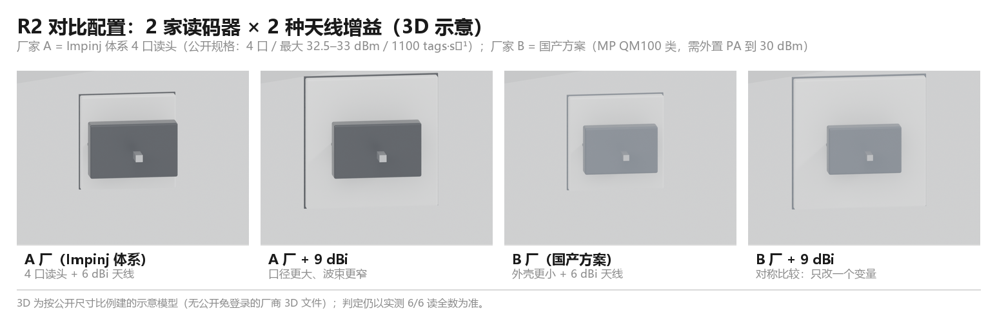
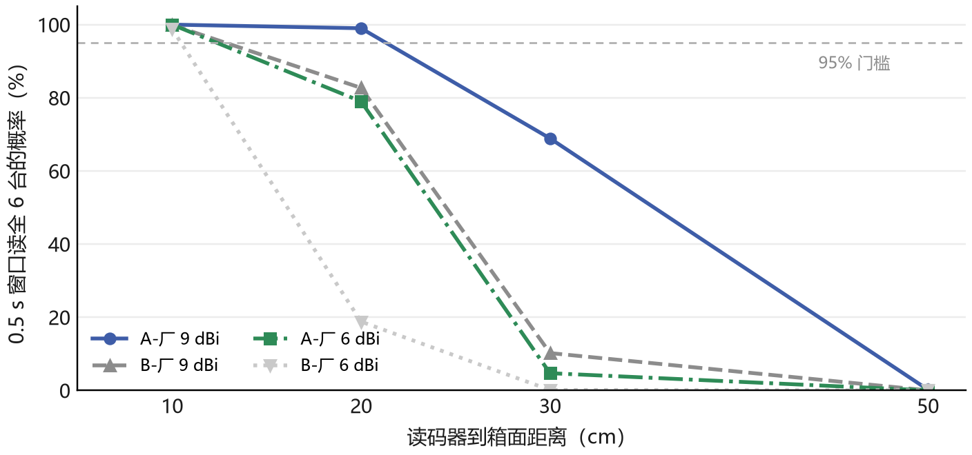
R4 + R5：不同读码器（9 / 6 dBi）与不同厂家
同一箱型（7907-P）、同一姿态（A1 下置）、同一距离档位；只改一个变量
3D 对比配置（示意模型，按公开尺寸比例建模）
配置 | 10 cm 读全/6 | 30 cm 读全/6 | 0.5 s 过板 6/6（20 cm） | 判定
A 厂 + 9 dBi | 6.00 | 5.22 | 99.0% | 推荐基线
A 厂 + 6 dBi | 6.00 | 2.89 | 79.0% | 远档掉
B 厂 + 9 dBi | 6.00 | 3.44 | 82.7% | 勉强
B 厂 + 6 dBi | 5.67 | 2.00 | 18.8% | 不可用
按“过板一次读全”看
0.5 s 窗口、20 cm：只有 A 厂 + 9 dBi 达到 99%，其余 79% / 83% / 19%。
30 cm 时 A 厂 + 9 dBi 掉到 68.9%，B 厂 + 9 dBi 只有 10.2% —— 远档靠天线增益，不靠厂家。
⇒ 选型结论：A 厂 + 9 dBi 作基线；换厂家最多补 2 dB，救不回远档。
以「0.5 s 过板 6/6」为准：A 厂 + 9 dBi 99%，A 厂 + 6 dBi 79%，B 厂 + 6 dBi 仅 19%
RFID 读取能力评估 · 7H3AA-PALLET · 2026-10-22
6 / 11
Notes:
R4+R5。近距（≤10 cm）四种配置都 6/6，差异在远档显现：30 cm 时 9 dBi 比 6 dBi 多 2.3 个标签，A 厂比 B 厂多约 2 dB。结论：先换天线，再考虑换厂家。

Slide 7
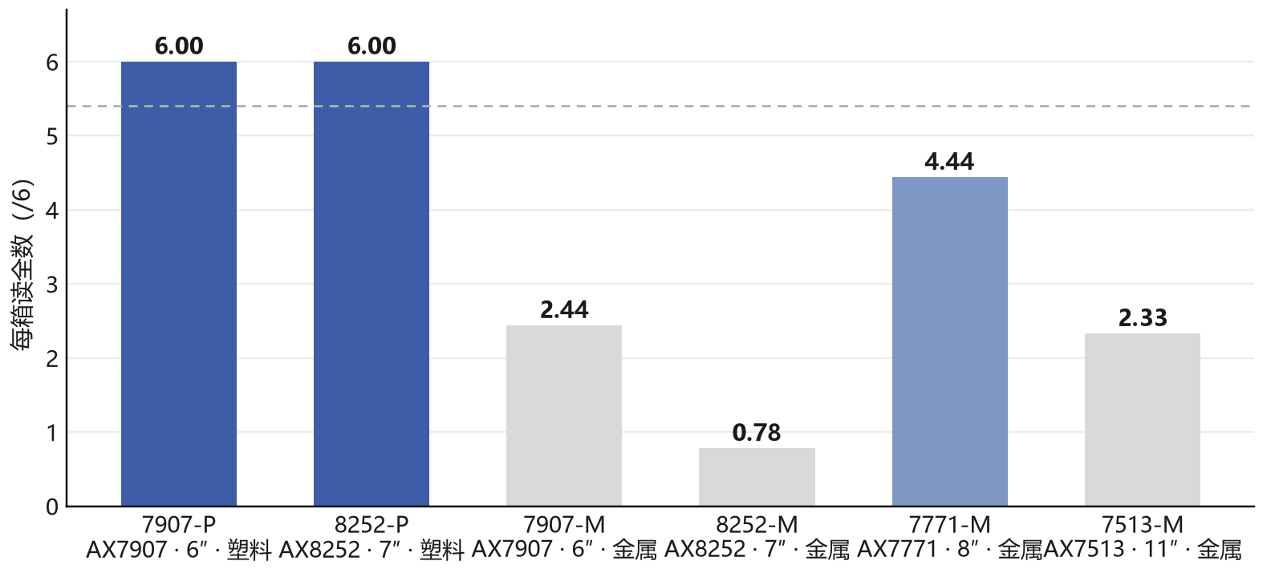
R6：同一读码器(9 dBi) × 六种箱型（按机型口径）
代号＝HQ代码-背壳（客户代码见 P11）；距离 10 cm、姿态 A1、厂家 A —— 只有箱型不同
代号 | 箱型 / 背壳 | 读全 /6
7907-P | AX7907 · 6″ · 塑料 | 6.00
8252-P | AX8252 · 7″ · 塑料 | 6.00
7907-M | AX7907 · 6″ · 金属 | 2.44
8252-M | AX8252 · 7″ · 金属 | 0.78
7771-M | AX7771 · 8″ · 金属 | 4.44
7513-M | AX7513 · 11″ · 金属 | 2.33
结论
塑料背壳（7907-P / 8252-P）稳定读全，尺寸影响可忽略。
金属背壳把读全数打到 0.8–4.4，大件更差 ⇒ 背壳材质是分水岭，不是距离。
平板类（7771/7513）优于 e-reader（形体薄、遮挡少），但都无法在金属背壳下读全。
若产线要上金属背壳机型：要么改贴标位置（避开金属面），要么在箱外/开口侧增设天线
RFID 读取能力评估 · 7H3AA-PALLET · 2026-10-22
7 / 11
Notes:
R6。六个箱型用项目代号。塑料背壳两类都 6/6；金属背壳直接掉到 0.8–4.4；平板类比 Kinder 略好但同样救不回来。若产线要上金属背壳，改贴标位置或在开口侧加天线。

Slide 8
明天怎么填：三张表 → 自动出图
填完 CSV 重跑 sim_model.py 即替换全部预测值；表结构已与报告 §4 对齐
A / B 组
C 组
E 组
姿态 + 距离
厂家 × 增益
六种箱型（按机型口径）
A_姿态.csv（6 行）
B_距离_9dBi.csv（24 行）
记：读全数/6、读取率、RSSI、拍照
C_厂家x增益.csv（12 行）
4 配置 × 0/10/30 cm
只改一个变量
E_箱型.csv（6 行）
7907-P…7513-M 六个代号
固定 9 dBi / 10 cm / A1
判定口径（建议，评审确认后固化）
填写纪律（保证数据可用）
判定 | 阈值
读全 | 6/6，30 秒内全部读到且连续 3 箱成立
可用 | 平均 ≥5.4/6（90%），无箱低于 5/6
临界 | 平均 4.8–5.4/6，需调姿态或距离
不可用 | 平均 <4.8/6，或出现箱级 0 读
每个档位 ≥30 秒、≥3 箱；拍照必须带面标（F-FRONT / F-BACK）。
厂家/型号/天线增益/天线号 一档不留空 —— 否则归因无效。
箱子尺寸、背壳材质与厚度、箱内是否有金属件，全部记在「场地与标签」表。
测完 pause 释放 LLRP 会话，否则产线软件停读（实测已发生 5 次）。
模板在 10_实测框架/；填完把数值贴进 _sim/*.csv 同名文件 → 重跑脚本，8 页全部换成实测
RFID 读取能力评估 · 7H3AA-PALLET · 2026-10-22
8 / 11
Notes:
框架。三张 CSV：A/B（姿态+距离 30 行）、C（厂家×增益 12 行）、E（箱型 6 行）。填完贴回 _sim 同名文件重跑脚本，8 页图与表全部换实测值。纪律三条：≥30 秒 ≥3 箱、参数不留空、测完 pause。

Slide 9
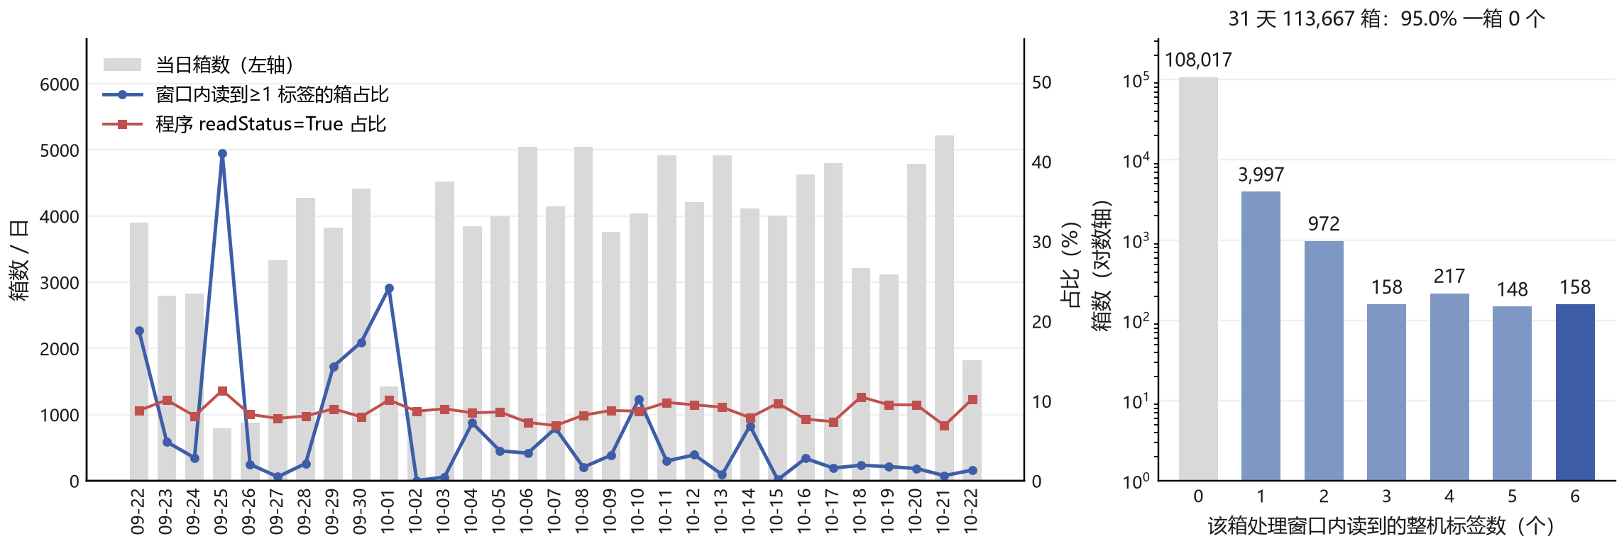
现网实测基线：95% 的箱一个整机标签都没读到
机台自身日志回溯 31 天（2026-09-22 → 10-22）；Rfid_<日期>.log 逐箱 readStatus × EpcLog 逐次读取 —— 实测，不是模型
95.0%
0.14%
8.6%
一箱读到 0 个整机标签（108,017 / 113,667 箱）
真正读全 6 个（158 箱）
程序 readStatus=True（逐日 6.9–10.5%）
RFID 环节目前是“形式执行”
一箱 6 台，标签全读到几乎不发生
失败不阻断放行 ⇒ 产线上看不见
指标（31 天） | 值
一箱读到 0 个整机标签 | 108,017 箱 = 95.0%
读到 1 / 2 / 6 个 | 3,997 / 972 / 158
窗口内 ≥1 个 | 4.9%（±10 s 口径 9.0%）
读全 6 个 | 158 箱 = 0.14%
正常日标签读取次数 | 250–550 次/日（过箱 3,000–5,200）
三条解读
① 不是“偶尔漏一个”，是几乎完全不读：95% 的箱窗口内 0 个标签。
② 失败不阻断：readStatus=False 后照常 Weight Flow，无报警、不停线。
③ “6 台/箱”来自 MES 报文（BoxQty=6），与 RFID 读到几个无关，两者长期被混为一谈。
现网基线已实测：先修“读不到”与“失败不阻断”，再谈距离/增益/厂家——否则改造收益无法验证
RFID 读取能力评估 · 7H3AA-PALLET · 2026-10-22
9 / 11
Notes:
这一页是今天新增的实测基线，也是全场最硬的一页。数据不是探针测的，是机台自己日志回溯 31 天：Rfid_<日期>.log 每箱一条 readStatus，EpcLog 每次读取都有时间戳和 DSN，按箱处理窗口（约 3 秒）对齐就能算“这箱读到几个”。结论：95% 的箱一个整机标签都没有，读全 6 个的 31 天只有 158 箱。要强调两点：一是失败不阻断放行，所以产线上看不见；二是 6 台/箱 是 MES 报文，不等于读到 6 个。如果被问“为什么一直没人发现”，答案是程序既不停线也不报警，只看产量是正常的。

Slide 10
95% 读 0 的归因：不是读不到，是绝大多数箱没被盘存
同一批 31 天数据拆开看：95% 的箱 0 次读取；命中的 5% 箱平均 18 次，却只读到 1–2 个标签
0.08 / 6
18.1 次
4.9% ≠ 8.6%
31 天 113,667 箱的平均读到标签数
命中箱（5,605 箱）的平均读取事件
窗口内 ≥1 标签 5,605 箱 vs readStatus=True 9,782 箱
不是“偶尔漏一个”，是绝大多数箱几乎不读
一旦被盘存就反复读 —— 双峰，不是均匀漏读
readStatus 判的不是“这个窗口读到任意标签”
三种解释（不互斥）与手上的证据
40 分钟就能定性的判别实验（不用改硬件）
A 触发 / 到位判定
# | 做法 | 若结果是这样，则结论
1 | 箱面额外贴 1 片已知好标签，正常过箱 | 读到这片标签但 readStatus 仍 False ⇒ B
2 | rfidmon 占会话，同一箱手动触发一次盘存 | 能读到 6 个 ⇒ A，与射频能力无关
3 | 不装金属背壳 / 把标签面对读码器再过一次 | 变成 6/6 ⇒ C（遮挡或贴标位置）
95% 的箱在窗口内 0 次读取；命中的箱却平均 18 次
⇒ 更像“箱没进入盘存”，不是“弱到读不到”
B readStatus 口径
窗口内 ≥1 标签 4.9%、readStatus=True 8.6%，两组既不等也不互相包含
⇒ 它判的是指定标签 / 读全条件，需程序方确认
这一步和 P5–P7 的模型预测什么关系
模型说的是“布好之后能不能读到 6 个”，前提是箱真的被盘存、标签真的在箱里。
现网实测（三面天线 <5 cm 仍 0.08/6、读到数与距离无相关）说明这个前提现在不成立。
所以改造顺序必须是：先把“每箱被盘存 + 6 个标签都在可读位置”做实 → 再谈增益/厂家。
C 标签侧（贴标位置 / 遮挡 / 极化）
命中的箱也只读到 1–2 个标签、且反复读同一两个
⇒ 部分标签被挡住或被箱体极化屏蔽，不是全都弱
先在 40 分钟内定性 A/B/C；定性之前，任何“换读码器 / 换天线”的收益都无法验证
RFID 读取能力评估 · 7H3AA-PALLET · 2026-10-22
10 / 11
Notes:
这页回答全场一定会被问的那句：既然 P5–P7 的模型说近距离能读全 6 个，为什么现网 95% 读 0？答案在数据形态上：95% 的箱窗口内 0 次读取，命中的那 5% 箱却平均 18 次读取，而且只读到 1–2 个标签 —— 读取是双峰的，说明多数箱根本没被盘存，而不是射频弱到读不到。第二点，readStatus=True 的 8.6% 与窗口内真读到标签的 4.9% 不是同一批，说明 readStatus 判的不是“读到任意标签”，语义要找程序方确认。第三点，命中的箱反复读同一两个标签，说明剩下的标签被位置/遮挡/极化挡住了。所以下一步不是买读码器，是 40 分钟做三组对照：贴一片已知好标签、rfidmon 手动触发一次、去掉金属背壳再读。

Slide 11
机型口径：HQ 代码 / 客户代码 / 尺寸·品类（附 31 天实测）
客户口径取自事业部机型对照表；MES CongfigSize 可交叉验证（Prosexxx / Amaxxx / Julxxx 为脱敏写法）
HQ代码 | 客户代码 | 尺寸 / 品类 | 背壳 | 箱数 | readStatus=True | 窗口 0 标签 | 读全 6 个
AX7907 | Prosecco/Marsala | 6 inch e-reader | 未标注 | 54,810 | 9.4% | 99.1% | 0.0%
AX8252 | Amaro/Julep | 7 inch e-reader | 塑料 | 15,202 | 7.8% | 98.9% | 0.01%
AX6727 | Sangria/Seabreeze | 7 inch e-reader | 未标注 | 7,170 | 7.9% | 40.5% | 2.12%
AX8252 | Amaro/Julep | 7 inch e-reader | 金属 | 6,524 | 8.7% | 95.2% | 0.0%
AX7771 | Roselite | 8 inch tablet | — | 本线未生产 | — | — | —
AX7513 | Turquoise | 11 inch tablet | — | 本线未生产 | — | — | —
口径更正（今天定的）
「Kinder」在机台日志里一次都没出现，是早期猜测 —— 作废；旧代号 KD-SP/LP/SM/LM、PT-SM/LM 一并作废。
新代号＝HQ代码-背壳：7907-P / 7907-M / 8252-P / 8252-M / 7771-M / 7513-M。
背壳材质不是猜的：MES CongfigSize 直接写 (Metal)/(Plastic)，AX8252 两种都在产。
AX6727（Sangria/Seabreeze）读全 2.12%、均值 1.02，明显偏离其余机型 —— 记为异常，先查贴标/工位。
数据来源与边界
箱数＝31 天有 SSCC 且有 readStatus 的箱（94,284 个 SSCC 可映射机型）。
readStatus 判定口径仍需程序方确认（是否＝读到指定标签、RfidCheckFullOrSingle=2 的含义）。
逐台对号做不到：箱内 6 台条码不会同时出现在同一窗口。
对外一律用「HQ代码 + 客户代码 + 尺寸/品类」三件套标注机型，不再用 Kinder/大小 这类无法核对的写法
RFID 读取能力评估 · 7H3AA-PALLET · 2026-10-22
11 / 11
Notes:
机型口径页。旧的 Kinder 与 KD/PT 代号是早期猜测，机台日志里根本没有，今天作废。改成 HQ代码-背壳：7907-P/M、8252-P/M、7771-M、7513-M；客户代码按事业部对照表，MES 配置名可交叉验证。背壳材质有直接证据：CongfigSize 里写 (Metal)/(Plastic)，AX8252 两种都在产，所以同机型要分开看。AX6727 那行数字明显异常，先记录，不建议当结论。

